Slide 1
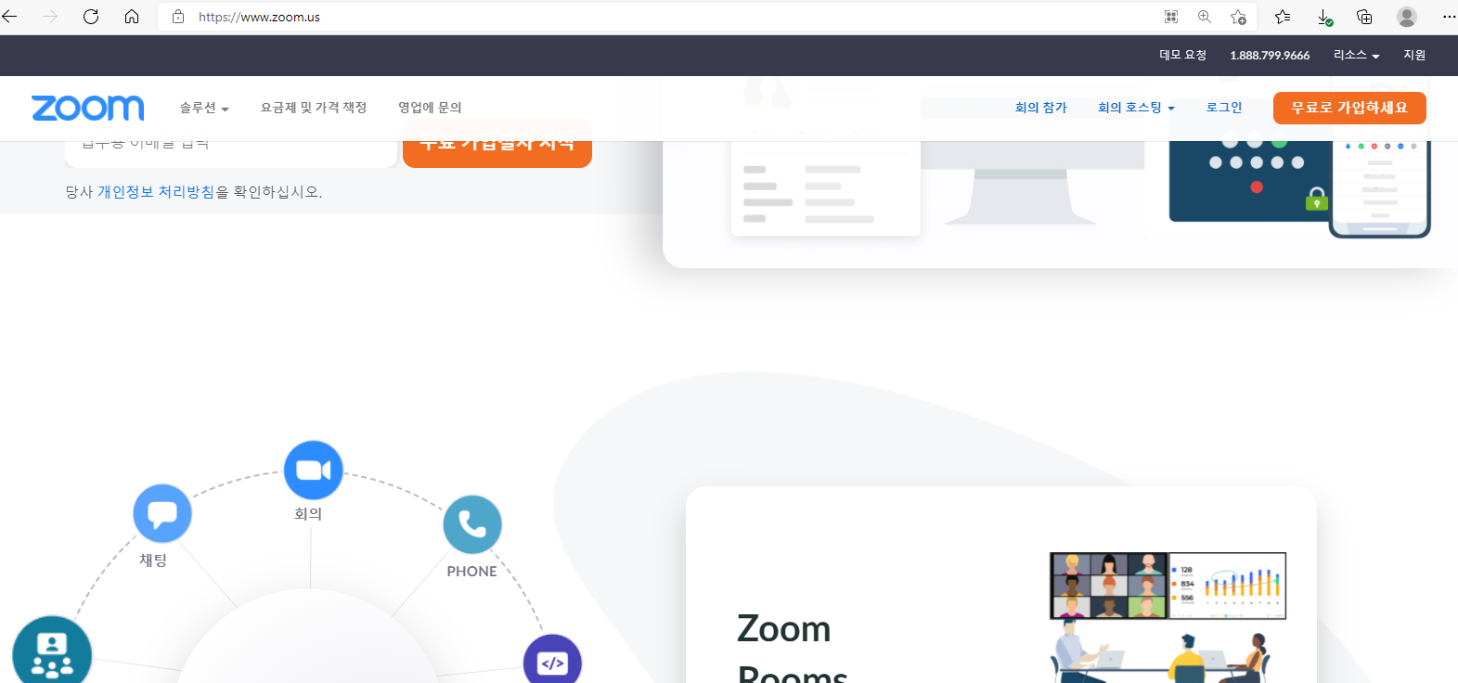
특강을 위한 호스트 입장 방법
1. https://www.zoom.us 접속 후 오른쪽 상단 로그인
①
②

Slide 2
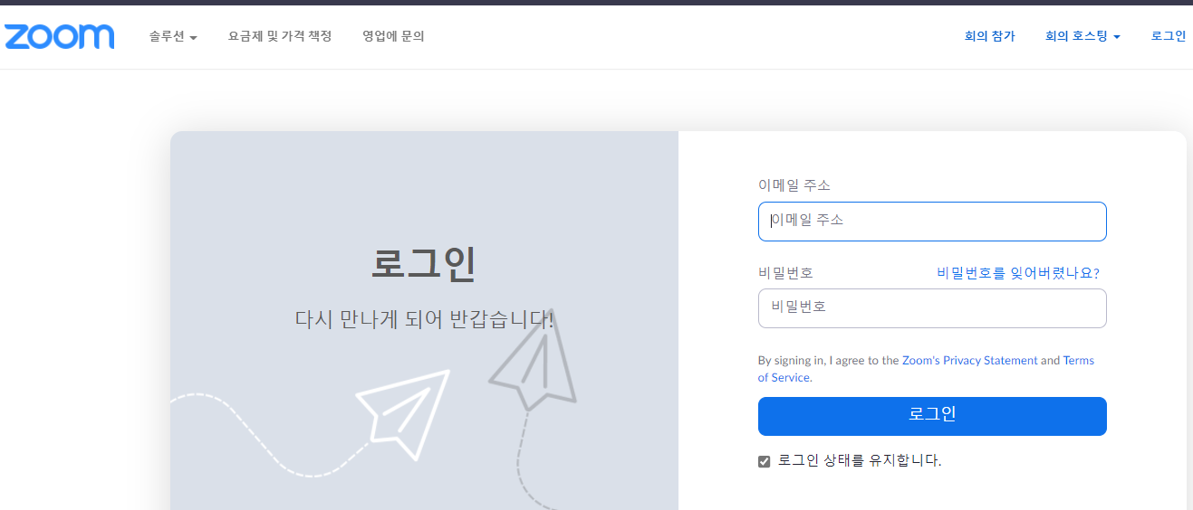
①
이메일 주소 :
kwang0425@jangan.ac.kr
2. 이메일주소와 비밀번호 입력 후 로그인
②
비밀번호:
1234AAaa
③

Slide 3
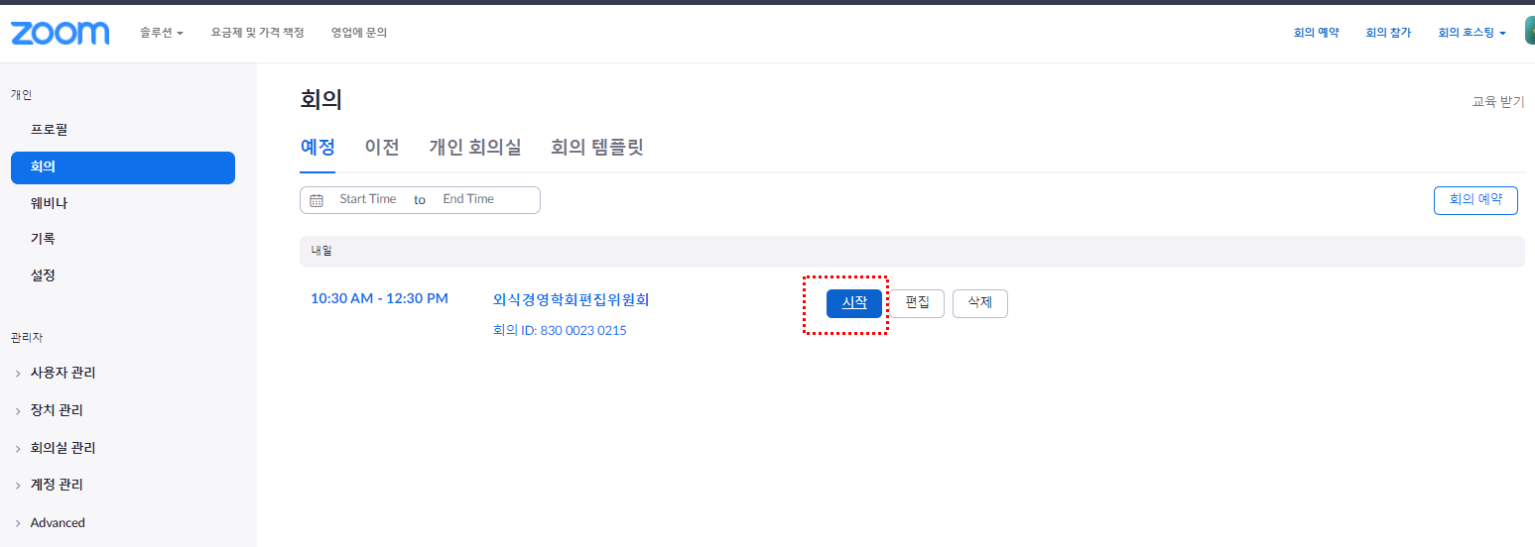
3. 외식경영하회편집위원회 [시작] 접속
①

Slide 4
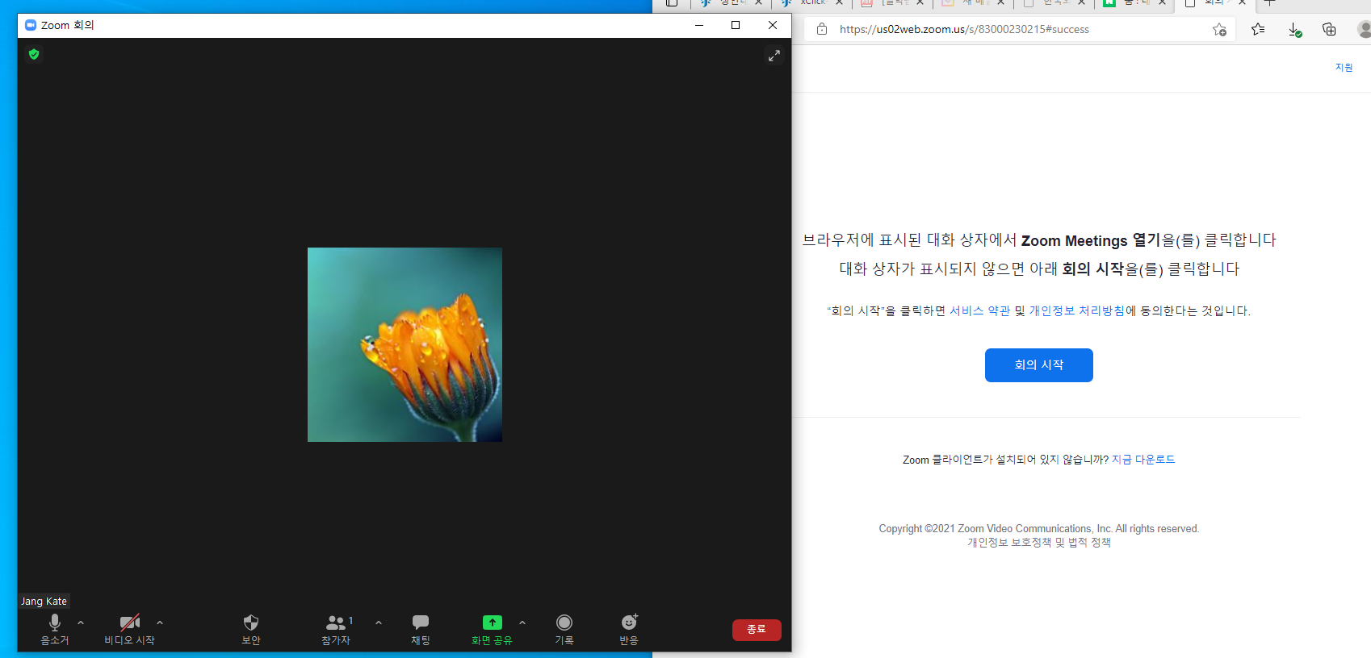
4. 회의시작을 누른 후 강사 개별 수업환경 확인(마이크 및 비디오)
5. 기록부분을 눌러 수업 녹화 활성화하기(다른용도 사용이 아닌 추후 증빙을 위함 입니다)
①
②
③

